Slide 1


Рекомендации родителям на период коронавирусной инфекции
ГБУЗ ПК «ЦЕНТР МЕДИЦИНСКОЙ ПРОФИЛАКТИКИ»
Специалист Коми – Пермяцкого филиала
Канюкова Татьяна Николаевна
14.04.2020

Slide 2
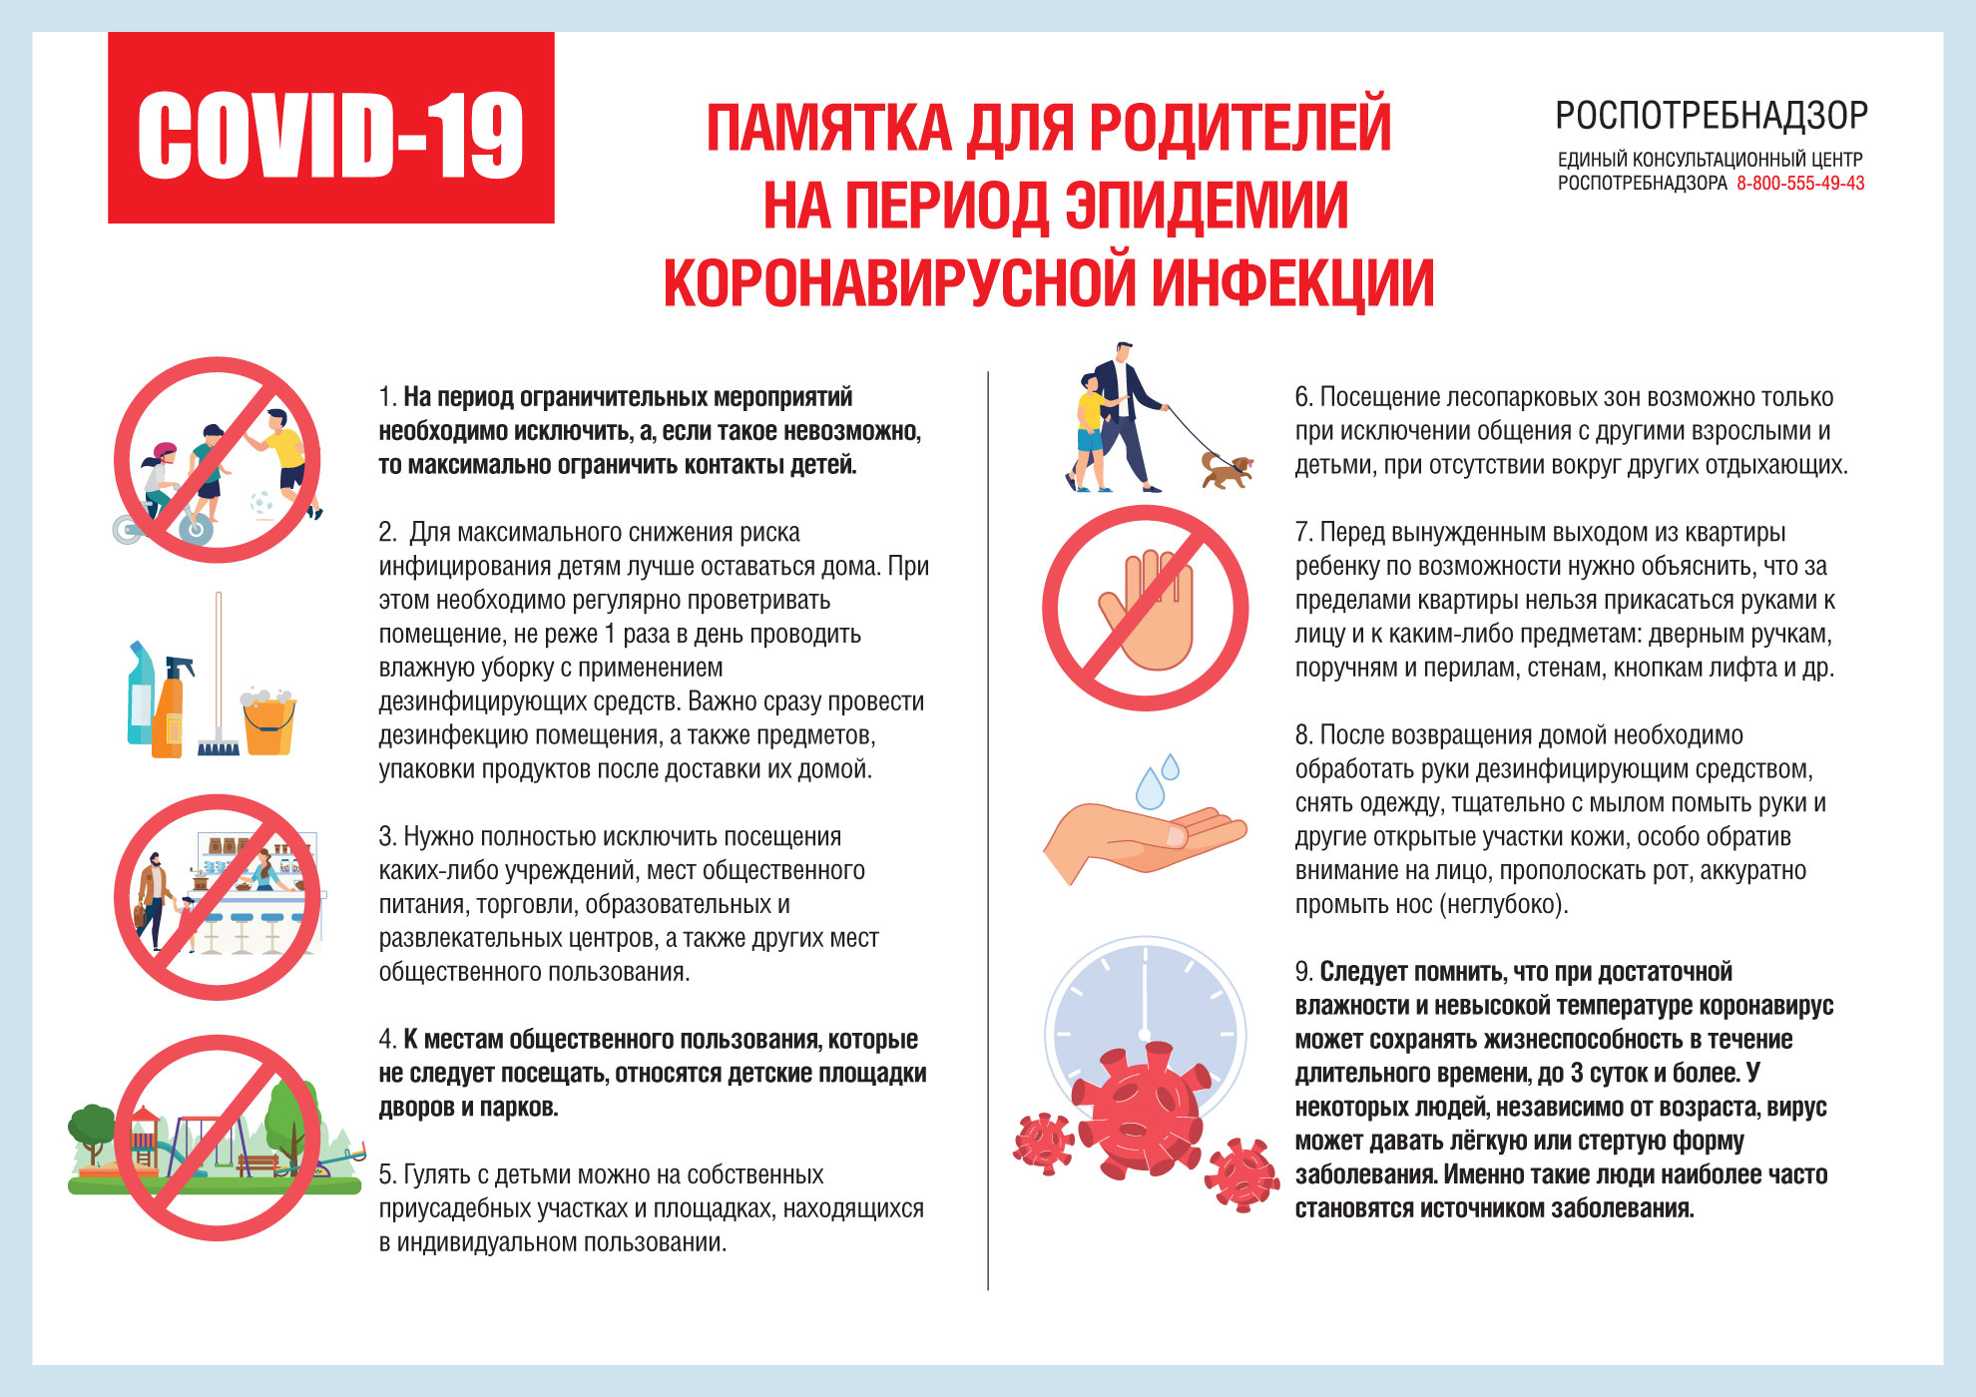
Рекомендация 1
На период ограничительных мероприятий необходимо исключить, а, если такое невозможно, то максимально ограничить контакты детей.
Информация подготовлена на основе материалов rospotrebnadzor.ru

Slide 3

Рекомендация 2
Для максимального снижения риска инфицирования детям лучше оставаться дома. При этом необходимо регулярно проветривать помещение, не реже 1 раза в день проводить влажную уборку с применением дезинфицирующих средств. Важно сразу провести дезинфекцию помещения, а также предметов, упаковки продуктов после доставки их домой.
Информация подготовлена на основе материалов rospotrebnadzor.ru

Slide 4

Рекомендация 3
Нужно полностью исключить посещения каких-либо учреждений, мест общественного питания, торговли, образовательных и развлекательных центров, а также других мест общественного пользования.
Информация подготовлена на основе материалов rospotrebnadzor.ru

Slide 5

Рекомендация 4
К местам общественного пользования, которые не следует посещать, относятся детские площадки дворов и парков.
Информация подготовлена на основе материалов rospotrebnadzor.ru

Slide 6

Рекомендация 5
Гулять с детьми можно на собственных приусадебных участках и площадках, находящихся в индивидуальном пользовании.
Информация подготовлена на основе материалов rospotrebnadzor.ru

Slide 7

Рекомендация 6
Посещение лесопарковых зон возможно только при исключении общения с другими взрослыми и детьми, при отсутствии вокруг других отдыхающих.
Информация подготовлена на основе материалов rospotrebnadzor.ru

Slide 8

Рекомендация 7
Перед вынужденным выходом из квартиры ребенку по возможности нужно объяснить, что за пределами квартиры нельзя прикасаться руками к лицу и к каким-либо предметам: дверным ручкам, поручням и перилам, стенам, кнопкам лифта и др.
Информация подготовлена на основе материалов rospotrebnadzor.ru

Slide 9

Рекомендация 8
После возвращения домой необходимо обработать руки дезинфицирующим средством, снять одежду, тщательно с мылом помыть руки и другие открытые участки кожи, особо обратив внимание на лицо, прополоскать рот, аккуратно промыть нос (неглубоко).
Информация подготовлена на основе материалов rospotrebnadzor.ru

Slide 10

Рекомендация 9
Следует помнить, что при достаточной влажности и невысокой температуре коронавирус может сохранять жизнеспособность в течение длительного времени, до 3 суток и более. У некоторых людей, независимо от возраста, вирус может давать лёгкую или стертую форму заболевания. Именно такие люди наиболее часто становятся источником заболевания.
Информация подготовлена на основе материалов rospotrebnadzor.ru

Slide 11
#стопкоронавирус
#здоровьевприоритете
#coronavirus
#пкцмп59
Информация подготовлена на основе материалов rospotrebnadzor.ru

